Slide 1
Développement professionnel du manager éducatif
Commission scolaire des Draveurs
Découvrir, grandir, devenir
Bernard Dufourd, Julie Laberge et Fernand Paré
Congrès ADIGECS 2017
La collaboration professionnelle au service de la réussite
18 et 19 mai 2017
Notes:
1
[Note à l'attention de l'instructeur :
Pour obtenir une aide détaillée sur la personnalisation de ce modèle, consultez la dernière diapositive. Consultez également le texte supplémentaire de la leçon dans le volet Commentaires de certaines diapositives.
Étant donné que cette présentation contient des animations Macromedia Flash, l'enregistrement de ce modèle peut entraîner l'affichage d'un message d'avertissement à propos des informations personnelles. À moins que vous ajoutiez des informations aux propriétés du fichier Flash lui-même, cet avertissement ne concerne pas cette présentation. Cliquez sur OK dans le message.]

Slide 2
Éléments de vision
M. Bernard Dufourd
Notes:
5

Slide 3

Éléments de vision
Qu’est-ce qui nous a amené au fil des ans à repenser notre posture d’accompagnement et de supervision auprès de nos gestionnaires?
Notes:
2

Slide 4
Objectif
Faire état de nos réalisations à ce jour et échanger quant au développement professionnel du manager éducatif que deviennent les directions générales dans les commissions scolaires au Québec.
Notes:
2

Slide 5

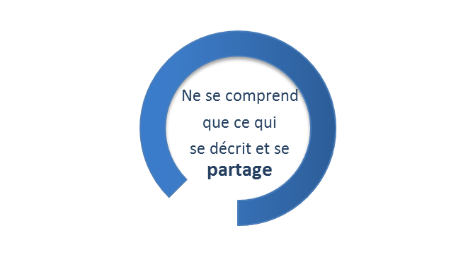
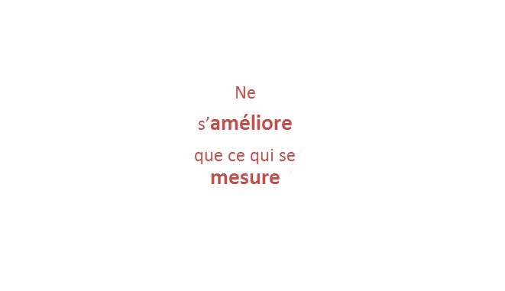
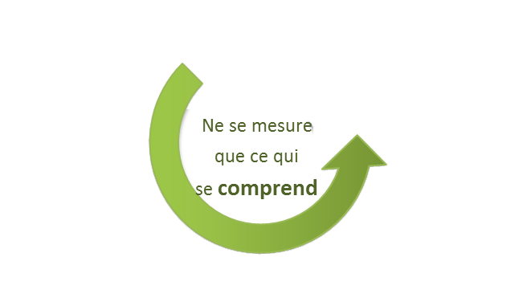
Introduction

Slide 6
Éléments de vision
L’amélioration des apprentissages des élèves commande le développement professionnel
Le développement professionnel est directement lié aux besoins de l’organisation
Le manager éducatif pilote l’implantation des groupes d’analyse et les communautés de pratiques en lien avec les besoins de réussite des élèves
Ce processus est une démarche qui agit sur les apprentissages des élèves
L’amélioration continue nécessite une culture d’équipes collaboratives
Notes:
3
Remarques :
Les programmes Microsoft Office décrits dans cette formation comprennent Microsoft Office Word 2007, Office Excel® 2007, Office PowerPoint® 2007, Office Access 2007 et Office Outlook® 2007.
Le ruban a été développé pour répondre à une demande faite par les utilisateurs d'Office (peut-être vous) : des programmes plus simples à utiliser, avec des commandes plus faciles à trouver. Le ruban est nouveau, mais avec un peu de temps et de pratique, vous verrez qu'il est à votre service, pas le contraire.

Slide 7
Évolution dans le temps
Mme Julie Laberge
Notes:
5

Slide 8

Évolution dans le temps
Quelles sont les principales données que nous avons utilisées?
Qu’est-ce qu’elles nous disaient?
Notes:
2

Slide 9

Évolution dans le temps
Mai 2011
Juin 2011
Taux de diplomation et de qualification au secondaire, avant l’âge de 20 ans
61,8 %
Juin 2011
Taux annuel de sorties sans diplôme ni qualification parmi les élèves sortants, inscrits en formation générale des jeunes
22,8 %
Septembre 2011
Formation offerte par Pierre Collerette portant sur la gestion axée sur les résultats (GAR)
Notes:
3
Remarques :
Les programmes Microsoft Office décrits dans cette formation comprennent Microsoft Office Word 2007, Office Excel® 2007, Office PowerPoint® 2007, Office Access 2007 et Office Outlook® 2007.
Le ruban a été développé pour répondre à une demande faite par les utilisateurs d'Office (peut-être vous) : des programmes plus simples à utiliser, avec des commandes plus faciles à trouver. Le ruban est nouveau, mais avec un peu de temps et de pratique, vous verrez qu'il est à votre service, pas le contraire.

Slide 10


Évolution dans le temps
Mai 2012
Janvier 2013
Juin 2012
Taux de diplomation
65,3 %
Taux de décrochage
20,3 %
Juin 2013
Taux de diplomation
64,9 %
Taux de décrochage
19,4 %
Notes:
3
Remarques :
Les programmes Microsoft Office décrits dans cette formation comprennent Microsoft Office Word 2007, Office Excel® 2007, Office PowerPoint® 2007, Office Access 2007 et Office Outlook® 2007.
Le ruban a été développé pour répondre à une demande faite par les utilisateurs d'Office (peut-être vous) : des programmes plus simples à utiliser, avec des commandes plus faciles à trouver. Le ruban est nouveau, mais avec un peu de temps et de pratique, vous verrez qu'il est à votre service, pas le contraire.

Slide 11

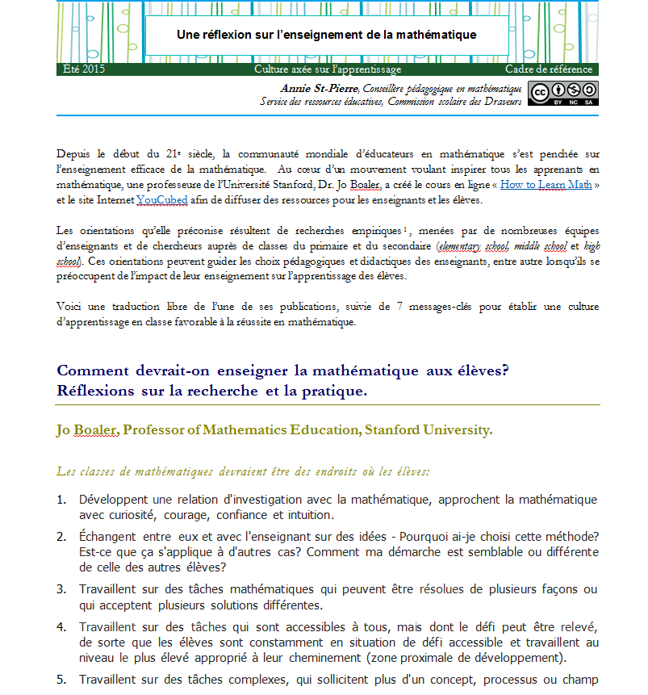
Évolution dans le temps
2013 - 2015
Juin 2014
Taux de diplomation
69,8 %
Taux de décrochage
18,1 %
Janvier 2014
Recherche – P. Collerette
Un portrait comparatif des dispositions des parents de la CS Draveurs et du lien avec la persévérance scolaire des élèves
2015 – 2017
CAP en mathématiques
Notes:
3
Remarques :
Les programmes Microsoft Office décrits dans cette formation comprennent Microsoft Office Word 2007, Office Excel® 2007, Office PowerPoint® 2007, Office Access 2007 et Office Outlook® 2007.
Le ruban a été développé pour répondre à une demande faite par les utilisateurs d'Office (peut-être vous) : des programmes plus simples à utiliser, avec des commandes plus faciles à trouver. Le ruban est nouveau, mais avec un peu de temps et de pratique, vous verrez qu'il est à votre service, pas le contraire.

Slide 12
Évolution dans le temps
Février 2015
Recherche – P. Collerette
Le portrait des élèves qui ont décroché de l’école secondaire en Outaouais entre septembre 2012 et juin 2014
Août 2015
Recherche – P. Collerette
Les résultats des élèves finissants du primaire en Outaouais aux épreuves du MELS en juin 2014
Juin 2015
Taux de diplomation
70,9 %
Notes:
3
Remarques :
Les programmes Microsoft Office décrits dans cette formation comprennent Microsoft Office Word 2007, Office Excel® 2007, Office PowerPoint® 2007, Office Access 2007 et Office Outlook® 2007.
Le ruban a été développé pour répondre à une demande faite par les utilisateurs d'Office (peut-être vous) : des programmes plus simples à utiliser, avec des commandes plus faciles à trouver. Le ruban est nouveau, mais avec un peu de temps et de pratique, vous verrez qu'il est à votre service, pas le contraire.

Slide 13

Évolution dans le temps
Février 2016
Recherche – P. Collerette
Les pratiques des directions des écoles de l’Outaouais au printemps 2015 et les liens avec la réussite des élèves
Janvier 2017
Recherche – P. Collerette
Les résultats des élèves finissants du primaire de 11 commissions scolaires et de la CS Draveurs aux épreuves du MELS en juin 2014 et 2016
Avril 2016
Recherche – P. Collerette
Les pratiques de gestion des Directions générales des commissions scolaires de l’Outaouais
2016-2017
Mise sur place de CoP
Notes:
3
Remarques :
Les programmes Microsoft Office décrits dans cette formation comprennent Microsoft Office Word 2007, Office Excel® 2007, Office PowerPoint® 2007, Office Access 2007 et Office Outlook® 2007.
Le ruban a été développé pour répondre à une demande faite par les utilisateurs d'Office (peut-être vous) : des programmes plus simples à utiliser, avec des commandes plus faciles à trouver. Le ruban est nouveau, mais avec un peu de temps et de pratique, vous verrez qu'il est à votre service, pas le contraire.

Slide 14
Évolution des taux
------
Notes:
3
Remarques :
Les programmes Microsoft Office décrits dans cette formation comprennent Microsoft Office Word 2007, Office Excel® 2007, Office PowerPoint® 2007, Office Access 2007 et Office Outlook® 2007.
Le ruban a été développé pour répondre à une demande faite par les utilisateurs d'Office (peut-être vous) : des programmes plus simples à utiliser, avec des commandes plus faciles à trouver. Le ruban est nouveau, mais avec un peu de temps et de pratique, vous verrez qu'il est à votre service, pas le contraire.

Slide 15
Mise en place des communautés d’analyse de pratiques (CoP)
M. Fernand Paré
Notes:
5

Slide 16

Mise en place des CoP
Notes:
2

Slide 17
But des communautés d’analyse de pratiques (CoP)
Consolider le développement du leadership pédagogique des directions d’établissements dans la mise en œuvre de CAP (communautés d’apprentissage professionnelles)
Notes:
3
Remarques :
Les programmes Microsoft Office décrits dans cette formation comprennent Microsoft Office Word 2007, Office Excel® 2007, Office PowerPoint® 2007, Office Access 2007 et Office Outlook® 2007.
Le ruban a été développé pour répondre à une demande faite par les utilisateurs d'Office (peut-être vous) : des programmes plus simples à utiliser, avec des commandes plus faciles à trouver. Le ruban est nouveau, mais avec un peu de temps et de pratique, vous verrez qu'il est à votre service, pas le contraire.

Slide 18
Objectifs des communautés d’analyse de pratiques (CoP)
Développer l’expertise professionnelle dans la mise en œuvre et l’accompagnement des CAP dans les établissements
Favoriser l’adoption d’une pratique professionnelle collaborative
Favoriser la création de réseaux d’entraide
Notes:
3
Remarques :
Les programmes Microsoft Office décrits dans cette formation comprennent Microsoft Office Word 2007, Office Excel® 2007, Office PowerPoint® 2007, Office Access 2007 et Office Outlook® 2007.
Le ruban a été développé pour répondre à une demande faite par les utilisateurs d'Office (peut-être vous) : des programmes plus simples à utiliser, avec des commandes plus faciles à trouver. Le ruban est nouveau, mais avec un peu de temps et de pratique, vous verrez qu'il est à votre service, pas le contraire.

Slide 19
Objectifs des communautés d’analyse de pratiques (CoP)
Utiliser des outils, des ressources et des experts pour guider le choix de pratiques probantes
Développer un meilleur sentiment d’efficacité professionnelle
Mettre en place des mécanismes de supervision et d’accompagnement pédagogique des enseignants (activation du leadership)
Notes:
3
Remarques :
Les programmes Microsoft Office décrits dans cette formation comprennent Microsoft Office Word 2007, Office Excel® 2007, Office PowerPoint® 2007, Office Access 2007 et Office Outlook® 2007.
Le ruban a été développé pour répondre à une demande faite par les utilisateurs d'Office (peut-être vous) : des programmes plus simples à utiliser, avec des commandes plus faciles à trouver. Le ruban est nouveau, mais avec un peu de temps et de pratique, vous verrez qu'il est à votre service, pas le contraire.

Slide 20
Rôle de l’animateur (DG ou DGA)
L’animateur est le guide et le gestionnaire de la communauté
Assurer son développement, sa pertinence, son importance stratégique au sein de l’organisation et sa visibilité
Former un réseau parmi les membres de la communauté, en encourageant la participation, en facilitant ou en déclenchant les discussions et en dynamisant continuellement la communauté
Notes:
4

Slide 21

Rôle de l’animateur (DG ou DGA)
Proposer des thèmes à explorer, des sujets de discussion
Animer les conversations
Se préoccuper de la qualité et de la pertinence des échanges
Synthétiser les échanges
Solliciter la participation d’un expert
Notes:
3
Remarques :
Les programmes Microsoft Office décrits dans cette formation comprennent Microsoft Office Word 2007, Office Excel® 2007, Office PowerPoint® 2007, Office Access 2007 et Office Outlook® 2007.
Le ruban a été développé pour répondre à une demande faite par les utilisateurs d'Office (peut-être vous) : des programmes plus simples à utiliser, avec des commandes plus faciles à trouver. Le ruban est nouveau, mais avec un peu de temps et de pratique, vous verrez qu'il est à votre service, pas le contraire.

Slide 22
Rôle de l’animateur (DG ou DGA)
Maintenir un certain niveau d’activité au sein de la communauté
Favoriser les échanges et inciter les moins actifs à s’engager davantage
Maintenir un climat propice à la réflexion
Aider la communauté à dégager son sens et structurer sa démarche
S’assurer d’un modus operandi favorable pour tous
Notes:
3
Remarques :
Les programmes Microsoft Office décrits dans cette formation comprennent Microsoft Office Word 2007, Office Excel® 2007, Office PowerPoint® 2007, Office Access 2007 et Office Outlook® 2007.
Le ruban a été développé pour répondre à une demande faite par les utilisateurs d'Office (peut-être vous) : des programmes plus simples à utiliser, avec des commandes plus faciles à trouver. Le ruban est nouveau, mais avec un peu de temps et de pratique, vous verrez qu'il est à votre service, pas le contraire.

Slide 23
Conditions de déploiement
Modalités de regroupement
Mode de participation
Taille de la CoP
Préparation
Communauté fermée
Fréquence et durée des rencontres
Activités de mise en commun
Notes:
3
Remarques :
Les programmes Microsoft Office décrits dans cette formation comprennent Microsoft Office Word 2007, Office Excel® 2007, Office PowerPoint® 2007, Office Access 2007 et Office Outlook® 2007.
Le ruban a été développé pour répondre à une demande faite par les utilisateurs d'Office (peut-être vous) : des programmes plus simples à utiliser, avec des commandes plus faciles à trouver. Le ruban est nouveau, mais avec un peu de temps et de pratique, vous verrez qu'il est à votre service, pas le contraire.

Slide 24
Conditions de déploiement
Thèmes retenus dans les CoP
Comment développer nos compétences pour instaurer un climat favorable au travail d’équipe et à la prise de décision collective.
Comment développer nos compétences à mieux accompagner nos enseignants.
Inciter les enseignants à devenir des praticiens réflexifs qui s’interrogent constamment sur leur pratique en vue d’améliorer les apprentissages des élèves.
Mobiliser le personnel autour d’une vision commune et des valeurs partagées.
  Développer notre expertise professionnelle en lien avec la culture de collecte et d’analyse de données dans le but de mieux accompagner nos équipes.
Notes:
3
Remarques :
Les programmes Microsoft Office décrits dans cette formation comprennent Microsoft Office Word 2007, Office Excel® 2007, Office PowerPoint® 2007, Office Access 2007 et Office Outlook® 2007.
Le ruban a été développé pour répondre à une demande faite par les utilisateurs d'Office (peut-être vous) : des programmes plus simples à utiliser, avec des commandes plus faciles à trouver. Le ruban est nouveau, mais avec un peu de temps et de pratique, vous verrez qu'il est à votre service, pas le contraire.

Slide 25

Questions et commentaires ?
Au regard de cette présentation, quels gestes avez-vous ou entendez-vous poser pour développer votre rôle de manager éducatif?
Notes:
49
Utilisation de ce modèle
Ce modèle Microsoft Office PowerPoint inclut un cours de formation à la nouvelle interface de Microsoft Office System 2007, ainsi qu'à ses nouveaux outils et avantages. Il est conçu pour être présenté à un groupe et personnalisé selon vos besoins.
Le contenu de ce modèle est une adaptation du cours de formation Microsoft Office Online intitulé « Devenir un pro de Microsoft Office System 2007 ».
Fonctionnalités du modèle
Diapositive de titre : Sur la toute première diapositive, tapez le nom de votre entreprise dans l'espace réservé. Vous pouvez également supprimer la zone de texte si vous ne souhaitez pas mentionner le nom de votre entreprise.
Animations : Des effets d'animation personnalisés sont appliqués d'un bout à l'autre de la présentation. Ces effets incluent Insertion furtive, Étirer, Dissolution et Damier. Ces effets fonctionnent dans toute version antérieure de Microsoft PowerPoint, jusqu'à PowerPoint 2000. Pour modifier les effets d'animation, ouvrez le menu Diaporama , cliquez sur Personnaliser l'animation, et utilisez les options proposées.
Si cette présentation contient une animation Macromedia Flash : Pour lire le fichier Flash, vous devez enregistrer un contrôle Microsoft ActiveX®appelé Shockwave Flash Object, sur votre ordinateur. Pour ce faire, téléchargez la dernière version du lecteur Macromedia Flash Player à partir du site Web Macromedia.
Transitions entre les diapositives : La transition Balayage en bas est appliquée dans tout le diaporama. Si vous souhaitez utiliser une autre transition, accédez au menu Diaporama , cliquez sur Transition, et utilisez les options proposées.
Liens hypertexte vers le cours en ligne : Ce modèle contient des liens vers la version en ligne de cette formation. Ces liens vous permettent d'accéder aux exercices pratiques de chaque leçon et à l'aide-mémoire publié pour ce cours. Remarque : Word 2007 ou Excel 2007 doit être installé pour que vous puissiez afficher les exercices pratiques. Si Word 2007 ou Excel 2007 n'est pas installé sur votre ordinateur, vous n'aurez pas accès aux procédures des exercices pratiques.
En-têtes et pieds de page : Le modèle contient un pied de page mentionnant le titre du cours. Vous pouvez changer ou supprimer les pieds de page dans la boîte de dialogue En-tête et pied de page (qui s'ouvre à partir du menu Affichage ).

Slide 26
Remerciements
Projet CAR :
  Mme Lyne Leblanc – accompagnatrice
Fondation Lucie et André Chagnon
Notes:
3
Remarques :
Les programmes Microsoft Office décrits dans cette formation comprennent Microsoft Office Word 2007, Office Excel® 2007, Office PowerPoint® 2007, Office Access 2007 et Office Outlook® 2007.
Le ruban a été développé pour répondre à une demande faite par les utilisateurs d'Office (peut-être vous) : des programmes plus simples à utiliser, avec des commandes plus faciles à trouver. Le ruban est nouveau, mais avec un peu de temps et de pratique, vous verrez qu'il est à votre service, pas le contraire.

Slide 27
Recherches de M. Pierre Collerette – Janvier 2014
Le taux de parents critiques s’élève à
41,8 %
«En fait, la disposition critique d’un sous-groupe de parents doit être vue comme un facteur de risque qui, à lui seul, ne peut expliquer le taux de décrochage plus élevé de certaines commissions scolaires, mais qui combiné à d’autres facteurs peut jouer un rôle important dans l’équation.»
Notes:
3
Remarques :
Les programmes Microsoft Office décrits dans cette formation comprennent Microsoft Office Word 2007, Office Excel® 2007, Office PowerPoint® 2007, Office Access 2007 et Office Outlook® 2007.
Le ruban a été développé pour répondre à une demande faite par les utilisateurs d'Office (peut-être vous) : des programmes plus simples à utiliser, avec des commandes plus faciles à trouver. Le ruban est nouveau, mais avec un peu de temps et de pratique, vous verrez qu'il est à votre service, pas le contraire.

Slide 28
Recherches de M. Pierre Collerette – Février 2015
Sous-groupes de décrocheurs à la CS Draveurs
Désengagés | 26,9 %
Conflictuels | 23,1 %
Faux négatifs | 50,0 %
«…faux négatifs …est constitué de décrocheurs qui semblent avoir les compétences de base requises pour réussir des études secondaires mais qui néanmoins ont abandonné leurs études. C’est probablement là le sous-groupe d’élèves qui présente le meilleur potentiel de prévention pour réduire l’abandon scolaire...»
Notes:
3
Remarques :
Les programmes Microsoft Office décrits dans cette formation comprennent Microsoft Office Word 2007, Office Excel® 2007, Office PowerPoint® 2007, Office Access 2007 et Office Outlook® 2007.
Le ruban a été développé pour répondre à une demande faite par les utilisateurs d'Office (peut-être vous) : des programmes plus simples à utiliser, avec des commandes plus faciles à trouver. Le ruban est nouveau, mais avec un peu de temps et de pratique, vous verrez qu'il est à votre service, pas le contraire.

Slide 29
Recherches de M. Pierre Collerette – Août 2015
Élèves vulnérables (2014)
Écrire | 39,0 %
Lire | 39,3 %
Résoudre | 34,4 %
Raisonner | 50,0 %
«Un nombre important d’élèves entrent au secondaire en situation d’échec ou de faiblesse sur le plan académique en français ou en mathématiques.»
«Le travail pour améliorer la réussite et la persévérance des élèves en Outaouais devrait comporter un effort important au primaire de façon à accroître le nombre de ceux qui arrivent bien préparés pour un parcours de réussite au secondaire.»
Notes:
3
Remarques :
Les programmes Microsoft Office décrits dans cette formation comprennent Microsoft Office Word 2007, Office Excel® 2007, Office PowerPoint® 2007, Office Access 2007 et Office Outlook® 2007.
Le ruban a été développé pour répondre à une demande faite par les utilisateurs d'Office (peut-être vous) : des programmes plus simples à utiliser, avec des commandes plus faciles à trouver. Le ruban est nouveau, mais avec un peu de temps et de pratique, vous verrez qu'il est à votre service, pas le contraire.

Slide 30
Recherches de M. Pierre Collerette – Février 2016
«Les pratiques de gestion associées aux pratiques pédagogiques et au suivi des résultats des élèves figurent parmi les moins fréquentes.»
«…ce sont ces pratiques de gestion qui auraient le plus d’impact sur la réduction des échecs scolaires, et conséquemment sur la réduction du décrochage, car selon nos études la majorité des décrocheurs en Outaouais ont éprouvé des problèmes de réussite avant de décrocher.»
Notes:
3
Remarques :
Les programmes Microsoft Office décrits dans cette formation comprennent Microsoft Office Word 2007, Office Excel® 2007, Office PowerPoint® 2007, Office Access 2007 et Office Outlook® 2007.
Le ruban a été développé pour répondre à une demande faite par les utilisateurs d'Office (peut-être vous) : des programmes plus simples à utiliser, avec des commandes plus faciles à trouver. Le ruban est nouveau, mais avec un peu de temps et de pratique, vous verrez qu'il est à votre service, pas le contraire.

Slide 31
Recherches de M. Pierre Collerette – Avril 2016
«En revanche, plusieurs pratiques relatives au suivi des résultats et aux interventions personnalisées auprès des directions d’écoles figurent parmi les pratiques les moins fréquentes.»
«Pour ce qui est de la direction générale de la CS Draveurs, …on a observé en mars 2016 une progression importante des moyennes sur l’ensemble des pratiques incluant certaines pratiques associées à des interventions personnalisées auprès des directions d’écoles concernant les résultats des élèves.»
Notes:
3
Remarques :
Les programmes Microsoft Office décrits dans cette formation comprennent Microsoft Office Word 2007, Office Excel® 2007, Office PowerPoint® 2007, Office Access 2007 et Office Outlook® 2007.
Le ruban a été développé pour répondre à une demande faite par les utilisateurs d'Office (peut-être vous) : des programmes plus simples à utiliser, avec des commandes plus faciles à trouver. Le ruban est nouveau, mais avec un peu de temps et de pratique, vous verrez qu'il est à votre service, pas le contraire.

Slide 32
Recherches de M. Pierre Collerette – Janvier 2017
Élèves vulnérables
 | 2016 | 2014
Écrire | 32,4 % | 39,0 %
Lire | 18,6 % | 39,3 %
Résoudre | 38,3 % | 34,4 %
Raisonner | 45,0 % | 50,0 %
Amélioration en lecture, en écriture et en raisonner
Défi : résoudre
Notes:
3
Remarques :
Les programmes Microsoft Office décrits dans cette formation comprennent Microsoft Office Word 2007, Office Excel® 2007, Office PowerPoint® 2007, Office Access 2007 et Office Outlook® 2007.
Le ruban a été développé pour répondre à une demande faite par les utilisateurs d'Office (peut-être vous) : des programmes plus simples à utiliser, avec des commandes plus faciles à trouver. Le ruban est nouveau, mais avec un peu de temps et de pratique, vous verrez qu'il est à votre service, pas le contraire.

